Slide 1
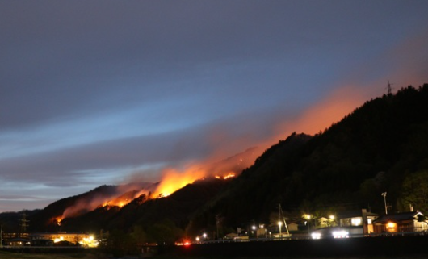
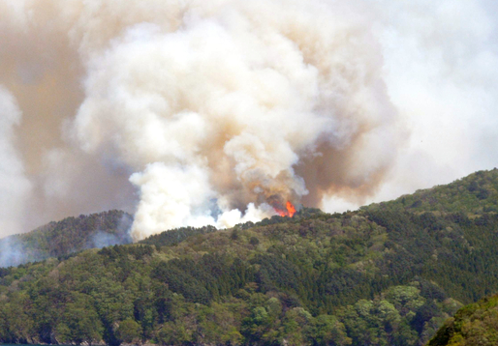
森林火災を起こさない地域づくりを！
約481ha消失
写真 岩手県農林水産部 山火事掲載資料
写真 宮古地区広域行政組合消防本部 山火事掲載資料
山火事による全世界の焼失面積は、この20年で約2倍の年間800万㏊以上にのぼったと発表されており、地球温暖化による気温上昇と空気の乾燥も原因とされています。
森林火災は、地域が一丸となって火の取り扱いに注意することで、未然に防止することができますので、ご協力をお願いします。
発生原因
大規模森林火災の要因
消防庁データ 山林火災件数 1，279件
・気温の上昇
・異常な小雨
・乾燥した落ち葉
・低湿度
・強風
・消防活動が非常に困難
県下でも、今後発生す
る危険性があります。
令和元年～令和5年平均
422件
417件
97件
242件
予防策
・枯れ草等のある火災が起こりやすい場所では、たき火をしない
・たき火等火気の使用中はその場を離れず、使用後は完全に消火する
・強風時・乾燥時には、たき火、火入れをしない
・火入れを行う際、許可を必ず受けること（消防署）
・たばこを投げ捨てないこと 火遊びはしないこと
廃棄物処理法により、違法な廃棄物等の焼却は禁止されています。５年以下の拘禁刑若しくは1000万円以下の罰金（又はこの併科）が科せられますので、不審な焼却行為を見かけたら下記構成機関まで、ご連絡ください。
機関名等

